Slide 1
Transformer 기반 계층형 다중 에이전트
강화학습을 이용한
Energy Storage System 운영
https://github.com/shushusu/rl
120250390 이승열

Slide 2
목차
프로젝트 주제 및 목표
환경 및 데이터셋
State, Action, Reward 설계
강화학습 알고리즘 및 hyperparameter
실험 셋업
실험 결과
토의 및 결론

Slide 3
프로젝트 주제 및 목표
프로젝트 주제
  태양광 기반 마이크로그리드에서
  계층형 멀티에이전트 강화학습을 활용한 Energy Storage System(ESS) 운영 최적화
연구 배경
  태양광 변동성으로 인한 피크 부하 및 역조류 문제 발생
  기존 룰 기반 제어는 다양한 상황 대응에 한계
연구 목표
  개별 가구 전기요금 절감
  전체 피크 부하 및 역조류 감소
  No-ESS / Rule / 제안 모델 간 성능 비교 및 검증

Slide 4
환경 및 데이터셋
데이터셋 구성
  Kaggle Solar Power Generation Data (Plant 2) 사용
전처리 과정
  DATE_TIME 기준 1시간 단위 리샘플링
  22개 가구(Source_Key)를 개별 에이전트로 분리
  발전량·부하·기상 데이터를 공통 인덱스 기준 정렬
  결측값은 interpolate으로 처리
추가 Feature 생성
  시간 인코딩: sin(2πt/24), cos(2πt/24)
  TOU(Time-of-Use) 전기요금 생성
  미래 정보: 다음 시점 가격·일사량(Price(t+1), Irrad(t+1))
최종 입력 텐서 구조
  Shape: (Time, Agents, Features=7)
  Feature 구성 : [Gen, Load, Price, Fut_Price, Fut_Irrad, Sin, Cos]

Slide 5
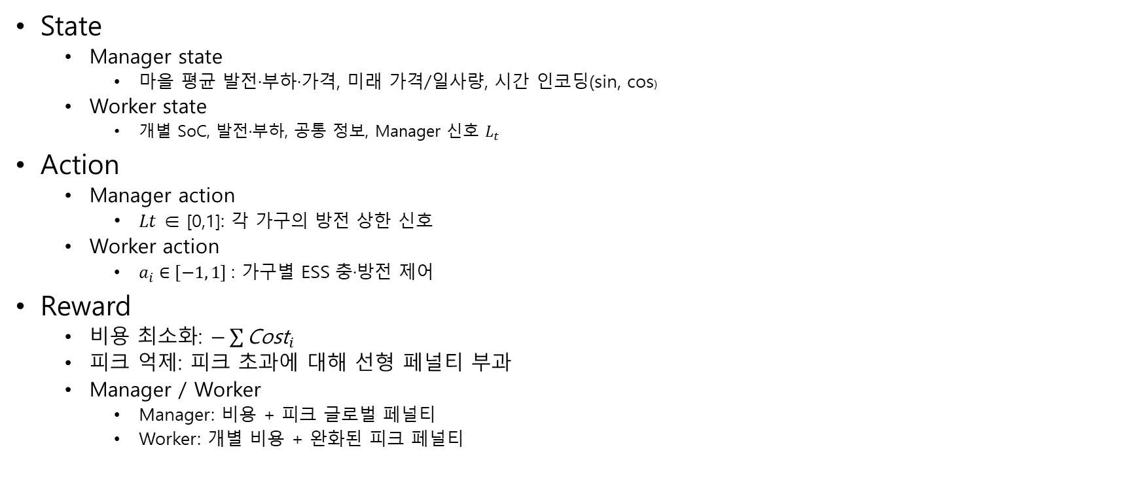
State, Action, Reward 설계
State
  Manager state
    마을 평균 발전·부하·가격, 미래 가격/일사량, 시간 인코딩(sin, cos)
  Worker state
    개별 SoC, 발전·부하, 공통 정보, Manager 신호 $L_{t}$
Action
  Manager action
    $Lt$ ∈ [0,1]: 각 가구의 방전 상한 신호
  Worker action
    $a_{i}∈\left[−1, 1\right]$: 가구별 ESS 충·방전 제어
Reward
  비용 최소화: $−\sum{{\text{Cost}}_{i}}$
  피크 억제: 피크 초과에 대해 선형 페널티 부과
  Manager / Worker
    Manager: 비용 + 피크 글로벌 페널티
    Worker: 개별 비용 + 완화된 피크 페널티

Slide 6

강화학습 알고리즘 및 hyperparameter
사용 알고리즘: Hierarchical PPO
  Manager : 피크 제어 신호 $L_{t}$생성
  Worker : 가구별 ESS 충·방전 제어
  Transformer 기반 정책 네트워크 사용
Neural Network 구조
  Encoder : Transformer
  Actor / Critic: MLP
  입력 길이 : Sequence length 24
학습 Hyperparameters
  Learning rate : $3×{10}^{−4}$(linear decay 적용)
  Gamma(γ) : 0.99
  GAE(λ) : 0.95
  Batch size : 256
  PPO clip range : 0.2
  Train steps : 50,000 episodes
  Optimizer : Adam
학습 안정화 기법
  Reward normalization
  Gradient clipping
  HistoryBuffer로 시계열 state 유지

Slide 7
실험 셋업
실험 환경
  시뮬레이션 환경 : Hierarchical ESS
  입력 데이터 : 실제 전력 소비·태양광 발전 기반 24시간 시계열(load, PV, SoC)
  평가 에피소드 : 30개 랜덤 시나리오
  구현 환경 : Python / PyTorch / CUDA
  비교 대상
    No-ESS(미사용)
    Rule-based ESS
    Proposed H-Trans(Transformer PPO)
Evaluation metric
  Total Cost
    하루 운영 비용 총합 (작을수록 좋음)
  Peak Ratio
    피크 초과 발생 비율 : over_steps/24
  Max Margin
    피크 초과 최대치 (kW)
  Multi-seed
    Seed = 0, 1, 2로 학습 후 성능 평균·분산 보고

Slide 8
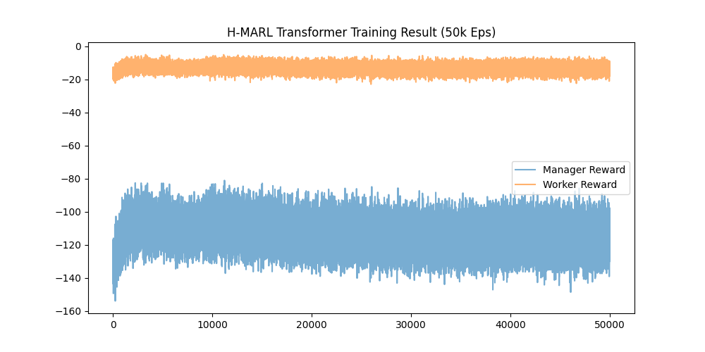
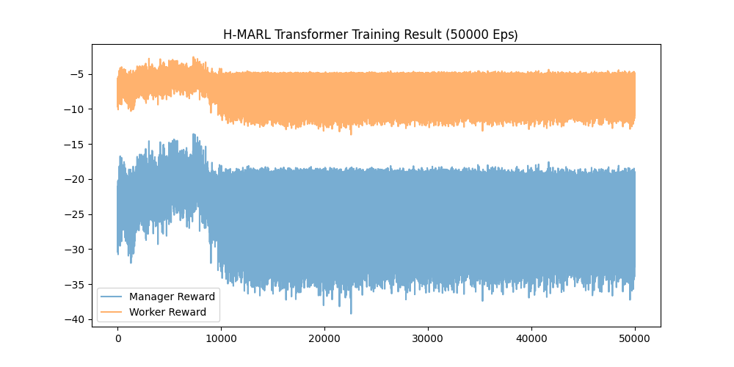
실험 결과
Reward tuning 전
  Manager/Worker 보상이 낮고 변동성이 큼
  피크 억제와 비용 절감이 제대로 학습되지 않음
  기본 보상 구조만으로는 정책 학습이 불안정함
Reward tuning 후
  초반 빠른 수렴 후 일정 구간에서 안정
  Worker 보상: 0 부근에서 안정 → 일관된 충·방전 패턴
  Manager 보상: -10~-15 구간에서 수렴 → 피크 억제 정책 학습됨

Slide 9
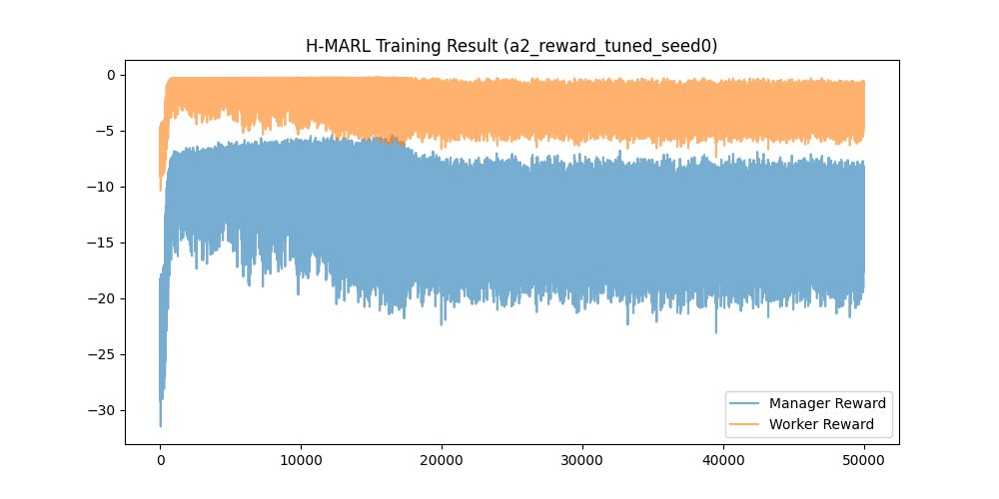
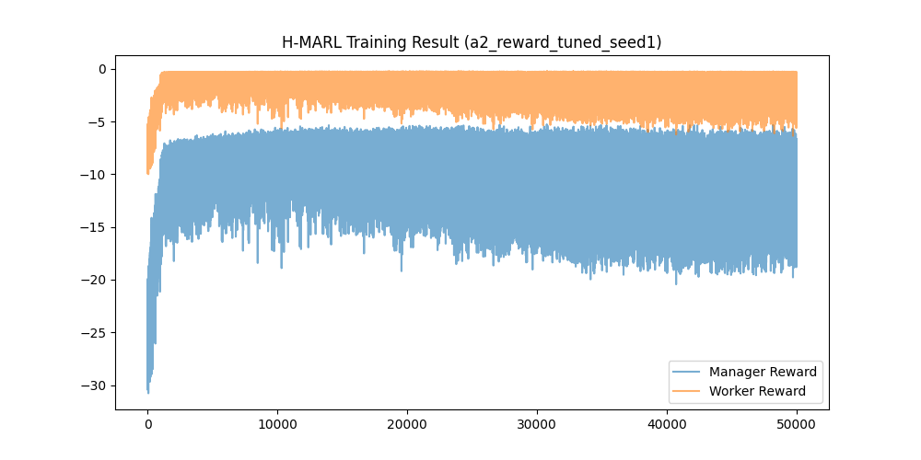
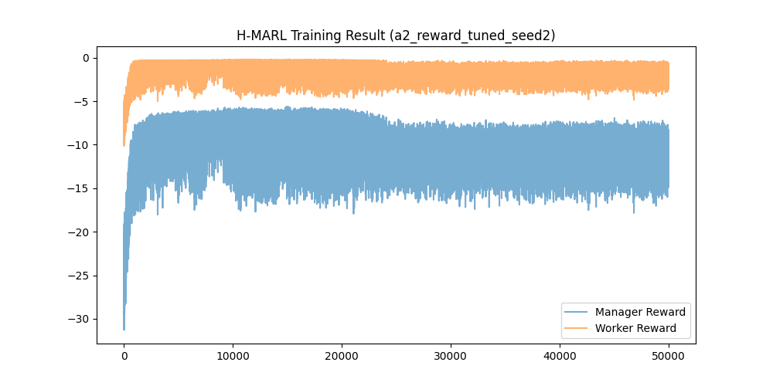
실험 결과
Multi-Seed 실험
  3개의 서로 다른 seed(0,1,2)에서 모두 안정적으로 수렴
  초기 exploration 이후 거의 동일한 형태의 학습 곡선을 보임
  Worker/Manager 모두 보상 패턴이 일관적으로 재현됨
  Reward tuning 후 안정적인 학습을 함

Slide 10
토의 및 결론
실험 결과
  Reward tuning 전에는 학습이 불안정하고 수렴이 어렵다는 문제가 있었음
  Reward 구조를 개선한 실험에서는 모든 seed에서 안정적인 수렴을 확인
  Manager·Worker 모두 일관된 정책을 학습하며 피크 억제 및 비용 감소 효과가 명확
  Seed 실험을 통해 정책의 재현성과 신뢰도 확보
보완 및 개선사항
  현재 보상 함수는 경험적으로 조정 → 자동화된 reward shaping 기법 도입 필요
  단일 환경 데이터 기반 → 다양한 계절·기상 조건 데이터로 일반화 성능 검증 필요
  Transformer 구조가 비용 대비 성능 우수하지만 Inference latency 최적화가 추가로 필요
  Multi-agent 간 의사소통 구조 강화 등 Hierarchical Multi-Agent Reinforcement Learning 구조
  확장 가능성 존재

